Slide 1


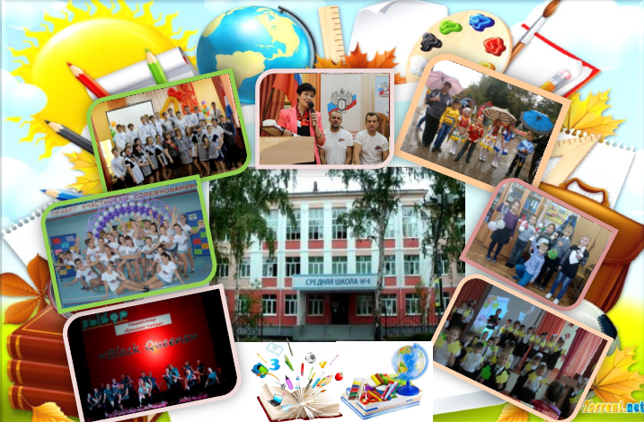



Технология сопровождения профессионального самоопределения обучающихся в 8-9 классах
Перелыгина Екатерина Александровна,
ЦПО Самарской области
Пивень Ольга Петровна,
МБОУ Школа № 163 г.о. Самара
Лужанская Светлана Владимировна,
ГБОУ СОШ №4 г.о. Чапаевск
Букреева Ирина Александровна,
ГБОУ СОШ п. Масленниково
Уханова Ольга Михайловна,
ГБОУ ООШ с. Васильевка
Белозерцева Татьяна Алексеевна,
ГКОУ для детей-сирот г.о. Чапаевск

Slide 2
Цель применения технологии профессионального самоопределения
конкретный выбор по окончании основной ступени обучения
образовательные результаты, обеспечивающие самостоятельную деятельность по профессиональному самоопределению
ИНФОРМАЦИЯ

Slide 3
Элементы технологии профессионального самоопределения
СОБЫТИЯ
Экскурсия на производство Профпроба
до события (ожидания)
после события (реализация
ожиданий +
самоопределение)
Работа обучающихся
с информационными источниками (предложения образовательных организаций, профессии, пр.)
Билет в будущее ПроеКТОриЯ
Встреча с профессионалом Другое
ИНФОРМАЦИЯ
ОБСУЖДЕНИЕ

Slide 4
АЛГОРИТМ РАБОТЫ
РАБОТА
С ОЖИДАНИЯМИ
от события
СОБЫТИЕ
РЕФЛЕКСИЯ
(реализация ожиданий + незапланированные выводы)

Slide 5
АЛГОРИТМ РАБОТЫ:
РАБОТА С ОЖИДАНИЯМИ ОТ СОБЫТИЯ
ЗАЧЕМ?
актуализация информации
снятие эмоционального напряжения
тренинг прогнозирования
КАК?
беседа
лист портфолио / события
индивидуальные и групповые
задания
РАБОТА С ОЖИДАНИЯМИ
ОТ СОБЫТИЯ
событие
рефлексия
(реализация ожиданий + незапланированные выводы)

Slide 6
АЛГОРИТМ РАБОТЫ:
СОБЫТИЕ
ЗАЧЕМ?
профессиональная проба
получение информации
(в свободной форме или по заданию)
эмоциональная окраска информации
КАКИЕ СОБЫТИЯ?
любые
по возможности – по выбору обучающегося
работа с ожиданиями
от события
СОБЫТИЕ
рефлексия
(реализация ожиданий + незапланированные выводы)

Slide 7
АЛГОРИТМ РАБОТЫ:
СОБЫТИЕ
расширение и углубление знаний о профессиях
«привязка» выбора события к цели профессионального самоопределения
конкретный выбор
7 класс
профессиональная проба
экскурсия на производство
8 класс
понятийный аппарат
для профессионального самоопределения
профессиональная проба
9 класс
работа с информацией для принятия решения
в формате индивидуально-групповых
консультаций

Slide 8
АЛГОРИТМ РАБОТЫ:
РЕФЛЕКСИЯ
ЗАЧЕМ?
тренинг прогнозирования
выводы относительно
собственного профессионального
самоопределения
КАК?
беседа
лист портфолио / события
работа с ожиданиями
от события
событие
РЕФЛЕКСИЯ

Slide 9
АЛГОРИТМ РАБОТЫ:
РЕФЛЕКСИЯ С ИСПОЛЬЗОВАНИЕМ ЛИСТА ПОРТФОЛИО / СОБЫТИЯ
Структура листа портфолио / события
ДО СОБЫТИЯ | МОИ ОЖИДАНИЯ
ПОСЛЕ СОБЫТИЯ | ПОЛЬЗА
 | РАЗОЧАРОВАНИЯ
 | ВЫВОДЫ
СЛОЖНОСТИ
начало работы – негативные
ожидания у обучающихся
сложность в заполнении,
т.к. непривычный формат
(года хватает, чтобы освоиться)
ЭФФЕКТЫ
формирование у обучающихся
функциональной грамотности
развитие речи у обучающихся
осознанный конкретный выбор
Внимание!
Не единственный формат.
Может быть заменен или чередоваться с беседой.

Slide 10
АЛГОРИТМ РАБОТЫ:
РЕФЛЕКСИЯ С ИСПОЛЬЗОВАНИЕМ ЛИСТА ПОРТФОЛИО / СОБЫТИЯ.
Пример ГБОУ ООШ с. Васильевка
Цели и выводы становятся ОЧЕВИДНЫМИ обучающимся именно при работе с листами портфолио / события
убедиться в том, что профессия действительно подходит
убедиться в том, что профессия действительно
НЕ подходит
Цели участия
в профессиональной пробе

Slide 11
Апробация технологии
школа крупного города
школа малого города
школа крупного села
школа, реализующая программы коррекционного образования
школа малого села
МБОУ Школа № 163 г.о. Самара
ГБОУ СОШ №4 г.о. Чапаевск
ГБОУ СОШ п. Масленниково
ГБОУ ООШ с. Васильевка
ГКОУ для детей-сирот г.о. Чапаевск
Вывод по итогам апробации:
нет принципиальной разницы
в использовании технологии.

Slide 12
АЛГОРИТМ РАБОТЫ:
СОБЫТИЕ. Пример МБОУ Школа № 163 г.о. Самара
7 класс
профессиональная проба
экскурсия на производство
расширение и углубление знаний о профессиях
«привязка» выбора события к цели профессионального самоопределения
конкретный выбор
8 класс
«КАЛЕЙДОСКОП ПРОФЕССИЙ»
профессиональная проба в организациях СПО
9 класс
профессиональная проба
в организациях СПО
работа с информацией для принятия
решения в формате
индивидуально-групповых консультаций

Slide 13
АЛГОРИТМ РАБОТЫ:
СОБЫТИЕ. Пример ГБОУ СОШ №4 г.о. Чапаевск
7 класс
курс «Мир профессий»
расширение и углубление знаний о профессиях
«привязка» выбора события к цели профессионального самоопределения
конкретный выбор
8 класс
курс «Личностное самоопределение
и профессиональная карьера»
9 класс
курс «Моя карьера
и профессиональное самоопределение»
проектная деятельность
Все классы
Все возможности профессиональных проб и дополнительной работы
с информацией: предложения Чапаевского РЦ, «Билет в будущее»,
«ПроеКТОриЯ» и т.д.

Slide 14
Распределение часов.
Фрагмент недельного плана
ГБОУ СОШ №4 г.о. Чапаевск
 | Классы
 | 7 | 8 | 9
Часть, формируемая участниками образовательных отношений
Предпрофильная подготовка |  |  | 1
Внеурочная деятельность. Социальное направление
Мир профессий | 1
Личностное самоопределение и профессиональная карьера |  | 1
Предпрофильная подготовка |  |  | 1

Slide 15
АЛГОРИТМ РАБОТЫ:
СОБЫТИЕ. Пример ГКОУ для детей-сирот г.о. Чапаевск
расширение и углубление знаний о профессиях
«привязка» выбора события к цели профессионального самоопределения
конкретный выбор
7 класс
работа в мастерских
добровольный общественно-полезный труд
курсы внеурочной деятельности
«Мир профессий»
8-9 класс
экскурсии на предприятия
предпрофильная подготовка по 5 направлениям
профессиональные пробы вне ГКОУ
Для детей с интеллектуальными нарушениями
пробы проводятся только по доступным профессиям.
Цель экскурсий на предприятия – расширение кругозора.

Slide 16
РАБОТА С РОДИТЕЛЯМИ
7 класс
информирование о сути работы по профессиональному самоопределению,
8 класс
информирование о курсах внеурочной деятельности
9 класс
«подключение» родителей к встречам с представителями СПО и пробам
информирование о перспективах работы в 8-9 классе
разъяснение цели и смысла понятийного аппарата для профессионального самоопределения

Slide 17
РАБОТА С РОДИТЕЛЯМИ.
Пример работы ГБОУ СОШ п. Масленниково
параллельная диагностика* обучающихся
и их родителей
сопоставление результатов
обсуждение
с родителями
разницы в результатах диагностики
*Диагностика профессиональных интересов
и склонностей обучающегося.
Обучающимся и их родителям предлагается
один и тот же опросник.

Slide 18
Эффекты технологии сопровождения профессионального самоопределения
ДЛЯ ОБУЧАЮЩИХСЯ
повышение осознанности конкретного выбора
ДЛЯ ПЕДАГОГОВ
смена установки при работе с обучающимися
(от убеждения
к сопровождению)
профессиональное развитие
повышение мотивации
к освоению общеобразовательной программы

Slide 19
БЛАГОДАРИМ НАШИХ ПАРТНЕРОВ!

Slide 20
Технология сопровождения профессионального самоопределения обучающихся в 8-9 классах

